Slide 1


Firma digitale: quanta complessità dietro ad un’operazione semplice
Un sistema per la firma digitale in una grande organizzazione pubblica
Marco Liverani
responsabile area cybersecurity
m.liverani@nsr.it
Aula Magna del Rettorato
4 Ottobre 2018

Slide 2
Agenda
NSR: un system integrator italiano focalizzato sulla sicurezza IT
Breve presentazione dell’azienda NSR S.r.l.
Firma digitale
Richiamiamo brevemente cos’è e su quali principi si basa
Costruiamo un sistema per la firma digitale
Una breve esplorazione sulle componenti di un Sistema informatico progettato per rendere facile e sicuro l’utilizzo della firma digitale

Slide 3



















Pronti? Chi parla?
Continuare a studiare
Nome: Marco
Cognome: Liverani
E-mail: m.liverani@nsr.it
Manager in ambito IT
Due parole su di me, per presentarmi: come ho trascorso il mio tempo fino ad oggi?
Manager in ambito Cyber Security
Imprenditore in ambito IT
Docente di Informatica e Ottimizzazione
Cyber Security
Studiare (ma anche: giocare, scoprire)

Slide 4
NSR: presentazione dell’azienda
NSR è una società italiana di ingegneria informatica a capitale privato, certificata UNI EN ISO 9001:2008 e IEC ISO 27001:2013, abilitata al trattamento di informazioni classificate
NSR, fondata nel 1992, è presente sul mercato da 25 anni, con un volume di attività di circa 24 milioni di euro/anno, in costante crescita
La struttura, composta da un organico stabile di 190 persone altamente specializzate e fidelizzate dislocate sulle tre sedi di Roma, Milano e Cosenza, ha permesso a NSR di acquisire conoscenze non solo tecniche, ma anche organizzative e di business
NSR si pone sul mercato come azienda in grado di realizzare progetti ICT, proponendo soluzioni innovative che impiegano le proprie competenze specialistiche, organizzative e metodologiche nella conduzione di progetti informatici, in particolare nell’area della manutenzione dei sistemi e dei servizi a supporto della sicurezza delle informazioni e dei dati
NSR si occupa di sistemi antifrode, manutenzione di grandi sistemi IT, sistemi e servizi per la sicurezza delle informazioni

Slide 5
NSR: presenza sul mercato
Le soluzioni e i servizi offerti da NSR si posizionano sulla fascia di mercato costituita da grandi aziende private ed enti pubblici
Pubblica Amministrazione
Banca d’Italia, INAIL, INPS, Roma Capitale, Invitalia, Istituto Poligrafico Zecca dello Stato, Ministero dello Sviluppo Economico, Ministero della Difesa, Ministero dell’Economia e delle Finanze, Ministero dell’Interno, Ministero delle Infrastrutture, SOGEI, CONSIP, Casellario Giudiziale, Arma dei Carabinieri
Banche
Unicredit Group, Gruppo Intesa SanPaolo, Banca Monte dei Paschi di Siena
Telco
Telecom Italia, Fastweb, H3G, British Telecom
Utilities e Servizi
ANAS, Autostrade per l’Italia, Ferrovie dello Stato, Gruppo Poste Italiane, Alitalia, ENAV, ESA

Slide 6










NSR: partnership, una leva determinante
Principali partner di business
Dal 2013 siamo membri della Gartner Analyst Relations Community
Partnership e partecipazioni:
FIS Memento
Soluzioni antifrode
EMC RSA
Soluzioni di IT security
Leonardo Finmeccanica
Integrazione di soluzioni di IT security
Ernst & Young Consulting, Compliance, Risk Man.
Deloitte
Consulting – Risk Management
Fastweb
Integrazione di soluzioni di IT security
Distretto CyberSecurity (Calabria)
Centro di Competenza Cyber Security
in via di costituzione con Università «La Sapienza», Tor Vergata, Roma Tre e altri finanziato dal MISE
ECSO
European Cyber Security Organisation
EcoRecycling
Spin-off Università «La Sapienza»

Slide 7
Sicurezza delle informazioni
CyberSecurity → Sicurezza Informatica → Sicurezza delle informazioni
Ci hanno insegnato che questo significa gestire le informazioni sulla base di tre “dimensioni ortogonali”:
Riservatezza
Integrità
… ma anche Tracciabilità / Accounting
Disponibilità
Non sembra una materia complicata!

Slide 8
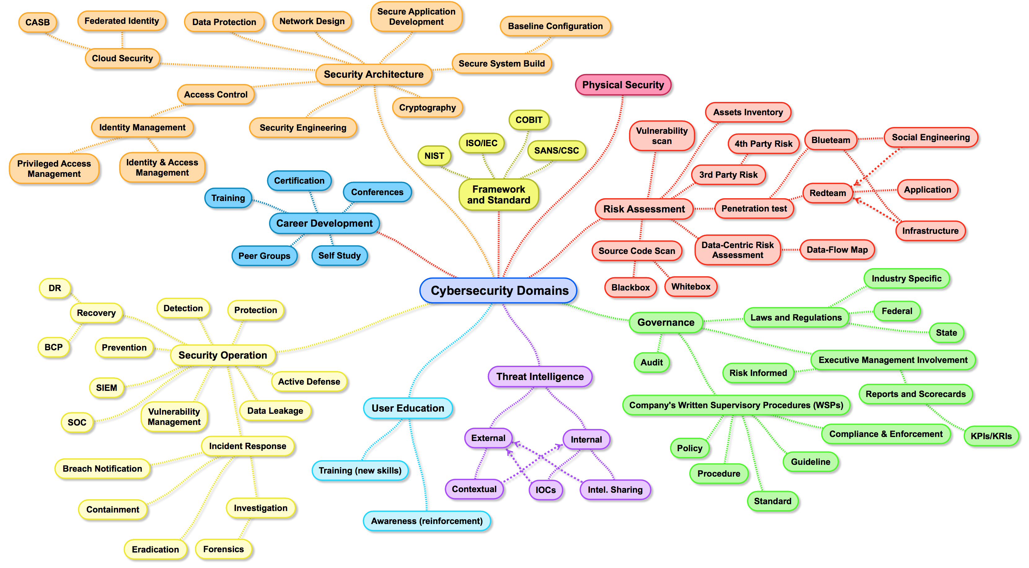
Cybersecurity Domains Map

Slide 9
Firma digitale: gli obiettivi
La firma digitale (firma elettronica qualificata, nel nostro ordinamento) è uno strumento ormai molto diffuso per la semplificazione dei procedimenti amministrativi nella PA e nelle relazioni tra la PA e i cittadini e le imprese (a Roma Tre la usiamo anche per firmare i verbali d’esame!)
È uno strumento formidabile per soddisfare le seguenti esigenze:
Autenticazione: è possibile verificare/certificare l’identità del mittente
Integrità: è possibile verificare che il documento non sia stato alterato dopo la firma
Non ripudio: il mittente (il firmatario) non può disconoscere il documento

Slide 10




Firma digitale: un’applicazione della crittografia
OK
KO
Confronto…!
Alice Pk
Documento
Hash doc.
Firma digitale
111010100…
Firma digitale
Hash doc.
Documento
Hash doc.
111010100…
Bla bla bla
100110101…
Bla bla bla
100110101…
111010100…
Bla bla bla
100110101…
PKCS#7
Hash
(MD5, SHA1, …)
Cifratura
Decifratura
Hash
(MD5, SHA1, …)
Alice Sk
Alice Pk
Alice
Bob

Slide 11
Firma digitale: uno strumento con valore legale
DPR 513 del 1997: primo atto normativo che ha stabilito la validità della firma digitale per la sottoscrizione dei documenti elettronici, emanato in attuazione dell'articolo 15 della legge 15 marzo 1997, n. 59
DPR n. 445 del 2000: Testo Unico sulla documentazione amministrativa
Successive modifiche al DPR per adeguare la normativa italiana alla Direttiva della Comunità Europea n. 93/1999/CE in materia di firme elettroniche
Codice dell’Amministrazione Digitale (CAD): D.lgs 7 marzo 2005, n. 82:
La «firma elettronica qualificata» è definita come la firma elettronica basata su una procedura che permetta di identificare in modo univoco il titolare, attraverso mezzi di cui il firmatario deve detenere il controllo esclusivo, e la cui titolarità è certificata da un soggetto terzo
La «firma digitale», è considerata dalla legge come una particolare specie di «firma elettronica qualificata», basata sulla tecnologia della crittografia a chiavi asimmetriche
Con un rimando al Codice Civile, il D.lgs 82/2005 afferma che la firma digitale (o altra firma elettronica qualificata) fa piena prova fino a querela di falso, equiparando così il documento informatico sottoscritto con firma digitale alla scrittura privata sottoscritta con firma autografa

Slide 12
Firma digitale: uno strumento con valore legale
In Italia (e in Europa, grazie al Regolamento eIDAS) la firma digitale o firma elettronica qualificata è supportata da una normativa che le fornisce un valore legale
Rispettare la normativa significa rispettare una serie di vincoli funzionali e di requisiti di sicurezza:
I certificati digitali che attestano l’identità del possessore di una determinata coppia di chiavi crittografiche RSA devono essere rilasciati da Certification Authority accreditate
Chiavi crittografiche e i certificati digitali devono essere rilasciati (e revocati) sulla base di un processo ben definito e che dia certezza dell’identità dell’assegnatario delle chiavi
Chiavi crittografiche devono essere generate e conservate su un dispositivo che soddisfi elevati requisiti di sicurezza
Autenticazione forte del firmatario qualora le chiavi siano residenti su un apparato HSM
Necessità di rendere evidente al firmatario ciò che sta firmando digitalmente, anche quando questa operazione è integrata in un processo informatico automatizzato

Slide 13
Obiettivo per un sistema realmente usabile
Chiavi crittografiche su HSM (hardware security module)
eliminiamo le difficoltà dell’utente con smart-card e lettori
Autenticazione basata su single sign-on dell’utente con il dominio Microsoft Active Directory
evitiamo di doversi riautenticare più volte
Autenticazione forte basata sull’uso di un token OTP su smartphone
lo smartphone è facile da usare, non lo dimentico a casa e non lo presto a nessuno
Enrollment dei certificati/chiavi crittografiche e assegnazione dei token OTP gestiti nell’ambito di un processo di identity governance
usiamo processi organizzativi e strumenti già in uso
Interfaccia applicativa verso le applicazioni web intranet per offrire un servizio di firma digitale pienamente integrato e funzionalmente coerente
semplifichiamo l’integrazione con le applicazioni: non tutti i programmatori sanno usare librerie crittografiche
Interfaccia end-user semplice e in grado di evidenziare il documento da firmare
semplifichiamo l’interfaccia utente, rendiamo evidente ciò che l’utente sta effettuando (la firma)
Verifica della validità dei certificati digitali integrata nel processo di firma
un adempimento tecnico necessario, ma integrato nel processo e trasparente per l’utente

Slide 14





Architettura del sistema di firma digitale
Utente
Perimetro
Organizzazione
Aziendale
App Store
PC e smartphone dell’utente
Repository delle App (token OTP)
Sistema di firma digitale
Business Web Applic.
FD Web Applic.
Applicazione che produce documenti da firmare
HSM
IR
(incaricato di
registrazione)
Access Manager
Sistema di autenticazione e di strong authentication
MS Active Directory
OTP Server
Sistema di identity governance e provisioning
Identity Manager
Certification Authority
Autorità accreditata che emette chiavi crittografiche e le assegna agli utenti
HR DB
OTP Secrets
Responsabile
Sicurezza

Slide 15
Funzionamento del sistema di firma digitale
1. Inizializzazione: caricamento segreti OTP, creazione identità utenti, acquisizione token OTP (software)
Utente
Perimetro
Organizzazione
Aziendale
App Store
2. Provisioning: responsabile della sicurezza tramite identity manager esegue il provisioning degli account dell’utente e avvia la generazione delle chiavi crittografiche RSA nel HSM; quindi chiede alla CA di rilasciare un certificato digitale qualificato per l’utente
Business Web Applic.
FD Web Applic.
HSM
IR
(incaricato di
registrazione)
3. Enrollment: la CA, tramite l’incaricato di registrazione, esegue identificazione «de visu» dell’utente e rilascia un certificato digitale qualificato che viene caricato su HSM; l’utente registra il proprio token OTP
Access Manager
MS Active Directory
OTP Server
4. Firma digitale: l’utente si autentica sulla postazione di lavoro e utilizza la web application che produce il documento da firmare; viene indirizzato sull’applicazione di firma dove esegue la strong authentication, sblocca le chiavi su HSM che esegue la firma del documento
Identity Manager
Certification Authority
HR DB
OTP Secrets
Responsabile
Sicurezza

Slide 16
Conclusioni
La semplificazione di un problema matematico, il tentativo di rendere facilmente fruibile un algoritmo crittografico porta ad una complessità tecnologica e architetturale da non sottovalutare
La complessità tecnologica e la complessità del contesto di applicazione dell’algoritmo matematico/crittografico (contesto tecnico, normativo, organizzativo) porta alla necessità di costruire competenze estremamente diversificate
La costruzione di una soluzione integrata può essere resa possibile solo mediante una visione d’insieme, una comprensione di tutti gli aspetti (da quelli matematico/algoritmici, a quelli normativi/procedurali, fino a quelli tecnici e tecnologici) che devono amalgamarsi in modo uniforme e facilmente fruibile dagli utenti finali

Slide 17
Grazie!

